Slide 1
IO3: Formação de Literacia Financeira para Pais
Módulo 7: Aprendizagem Familiar

Slide 2
Aprendizagem Familiar Resultados da Aprendizagem
No final deste módulo, pais e encarregados de educação serão capazes de:
Discutir com os seus filhos a importância da utilização adequada do dinheiro utilizando o vocabulário e os métodos certos.
Explorar ferramentas financeiras online com os seus filhos, incluindo as fornecidas pelo projeto Money Matters.

Slide 3
Aprendizagem Familiar Plano Visual
Sopa de Letras
Atividade – discutir dinheiro com crianças
Crianças do pré-escolar e o dinheiro
Fim
Pausa – 10 min.
Atividades - Adolescentes e dinheiro
Banda desenhada e salas de fuga do Money Matters
Crianças em idade escolar e o dinheiro

Slide 4
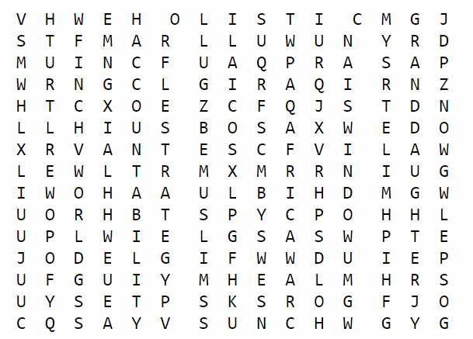
Aprendizagem Familiar Atividade quebra-gelo
Atividade M7.1
Sopa de Letras
Encontre um parceiro com quem nunca tenha trabalhado antes.
Juntos completam a sopa de letras M7.1.
Verifique as suas respostas.
Discuta a idade das crianças que podem jogar este jogo de palavras e como pode usá-lo?

Slide 5
Aprendizagem Familiar
Introdução
Os pais são os primeiros e mais eficazes professores dos seus filhos, por isso a família é o ambiente perfeito para ensinar as crianças a gerir o dinheiro de uma forma poderosa. Nem todos os pais são peritos financeiros, mas são especialistas nos seus filhos..
É importante dotar as crianças de uma boa educação financeira que lhes permita gerir o dinheiro e fazer boas escolhas financeiras para o seu futuro. Este módulo vai apoiar os pais e encarregados de educação a falar com os seus filhos sobre dinheiro usando algumas estratégias simples.

Slide 6
Aprendizagem Familiar
Atividade M7.2
As Crianças e o dinheiro
Costumas falar com os teus filhos sobre dinheiro??
Que idade começa a ensinar às crianças sobre o dinheiro?
O que ensina em termos de conceitos?
Que métodos usa, e como os ensina nas várias idades?

Slide 7
Aprendizagem familiar:
Atividade M7.2 cont.
Atividades de ensino pré-escolar
Grupo 1: Identificar 2 jogos monetários para crianças de 2 a 3 anos
Grupo 2: Identificar 2 jogos monetários para crianças dos 4 aos 6 anos

Slide 8
Aprendizagem Familiar
Pré-escolar
Os tópicos financeiros para ensinar aos nossos filhos dependem da sua idade:
IDADE PRÉ-ESCOLAR - 2-3 anos de idade: as primeiras ideias para ensinar as crianças são:
algumas palavras básicas, tais como libras/euros, tostões/cêntimos, mealheiro, poupança, bolsa, etc. conceitos básicos em torno do dinheiro, como:
a forma real do dinheiro
o lugar onde se põe o dinheiro
ajuda as crianças a entender que o dinheiro é real e sólido
ajuda as crianças a entender que você pode colocar dinheiro ou tirar dinheiro de um banco

Slide 9
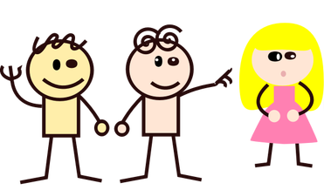
Aprendizagem Familiar
Pré-escolares: Brincar com as crianças
Jogos para jogar: 2-3 anos:
Pode desenhar dinheiro com seus filhos (ambas moedas e notas) em casa.
Explique os diferentes valores e que doces ou brinquedos pode comprar a cada valor.
Peça-lhes para adivinhar em que moeda ou notas pode comprar mais coisas.
Podem praticar consigo quando for à caixa de multibanco ou ao banco para levantar dinheiro.
Brinque com dinheiro real ou falso (mas cuidado para não engolir pequenas moedas).
Dê-lhes um mealheiro para as poupanças para eles agitarem.

Slide 10
Aprendizagem Familiar
Pré-escolar
4-6 anos: nesta idade, as crianças são capazes de aprender o conceito de dinheiro à medida que aprendem números e podem reconhecer, por exemplo, quantos objetos ou moedas existem em cima de uma mesa. A partir deste momento os pais podem começar a falar com as crianças sobre conceitos como:
A diferença entre NECESSIDADES e DESEJOS:
NECESSIDADES são coisas que a família deve ter que sobreviver DESEJOS são coisas que gosta, mas poderia sobreviver sem

Slide 11
Aprendizagem Familiar
Pré-escolar
Continuação de 4-6 anos:
poupança e orçamentação: com uma quantidade definida de dinheiro pode comprar as coisas necessárias primeiro e depois verifica se pode gastar noutra coisa com o restante (se houver) ou prefere poupar.
como ganhar dinheiro: explicar o significado do trabalho (ou do apoio do governo) e, em seguida, onde o dinheiro é mantido (banco).

Slide 12
Aprendizagem Familiar
4-6 anos: Brincar com crianças
Jogos para jogar: 4-6 anos:
Planeie um dia juntos dentro de um orçamento definido.
Montar uma pequena loja com brinquedos com clientes.
Crie uma loja de jogos usando caixas de cartão e escreva preços imaginários.
Explique ao seu filho por que decide comprar certas coisas e não outras.
Envolva o seu filho na escolha das coisas que vai comprar (talvez de um catálogo) falem juntos sobre o que é um bom negócio e o que não é tão bom.
Descreva quais as coisas de que a sua família precisa e do que não precisa. (Pode dizer por que prefere sumo de fruta mais saudável em vez de uma bebida quente pelo mesmo preço).

Slide 13
Aprendizagem Familiar
Pausa para chá e café

Slide 14
Aprendizagem Familiar
Idade escolar e o dinheiro
ENTRE 6 E OS 9 ANOS: Este é um bom momento para falar sobre o que as crianças podem comprar com uma determinada quantidade de dinheiro e a importância de escolher entre diferentes opções.
As crianças vão agora aprender a adicionar e subtrair e isso ajuda-as a compreender quanto dinheiro é necessário para comprar algo. Além disso, nesta idade, os pais podem aumentar recompensas financeiras ou dinheiro para fazer pequenos trabalhos, arrumar o quarto, ajudar no quintal, ou com os animais (caso tenha).
DICAS:
Muitas crianças têm um mealheiro para praticar a poupança. Desta forma, as crianças podem começar a planear como (e quanto) economizar para comprar algo que querem (ver banda desenhada money matters)

Slide 15
Aprendizagem Familiar
Atividade M7.3
Idade escolar: Máquina de dinheiro ou role play
Ensine as crianças a entender como a venda funciona.
Crie uma loja para brincar, talvez com uma máquina de dinheiro onde se brinca com o comprador e o seu filho o vendedor (ou vice-versa).
Usando dinheiro falso ou real, pague pelos itens e peça ao seu filho para lhe dar o troco correto.
Ajude o seu filho a verificar o troco e talvez peça-lhe para lhe dizer se deu o troco correto se você for o vendedor.

Slide 16
Aprendizagem Familiar
Idade escolar
CONCENTRE-SE no: DINHEIRO DE BOLSO
Através do dinheiro de bolso, as crianças começam a entender o valor do dinheiro. Isto permite-lhes compreender tanto as consequências positivas (por exemplo, poupança para comprar "necessidades" ou desejos) como consequências negativas (por exemplo, perdas) da gestão do seu dinheiro. QUANTO DÁ AO SEU FILHO?
Depende de:
da idade do seu filho do rendimento da sua família
que tipo de compras o dinheiro de bolso deve cobrir
O mais importante é explicar estas decisões aos seus filhos para ajudá-los a entender o seu raciocínio.

Slide 17
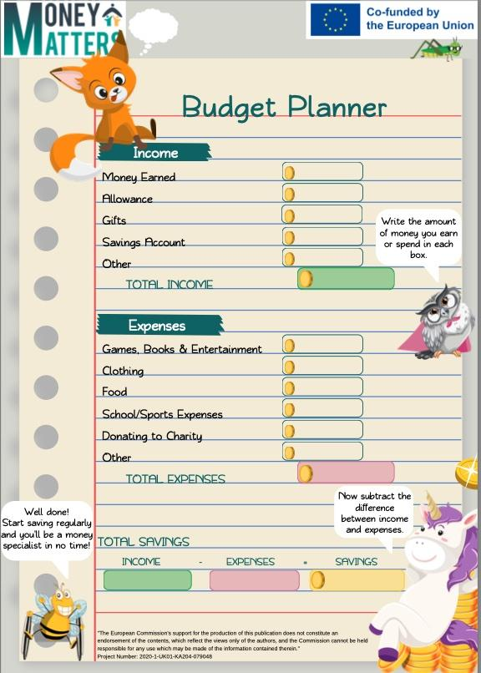
Aprendizagem Familiar
Idade escolar
Você pode usar o PLANEADOR DE ORÇAMENTO do MONEY MATTERS com o seu filho/a!
Isto pode ser útil para ensiná-los a gastar e economizar dinheiro todas as semanas/mês/etc.

Slide 18
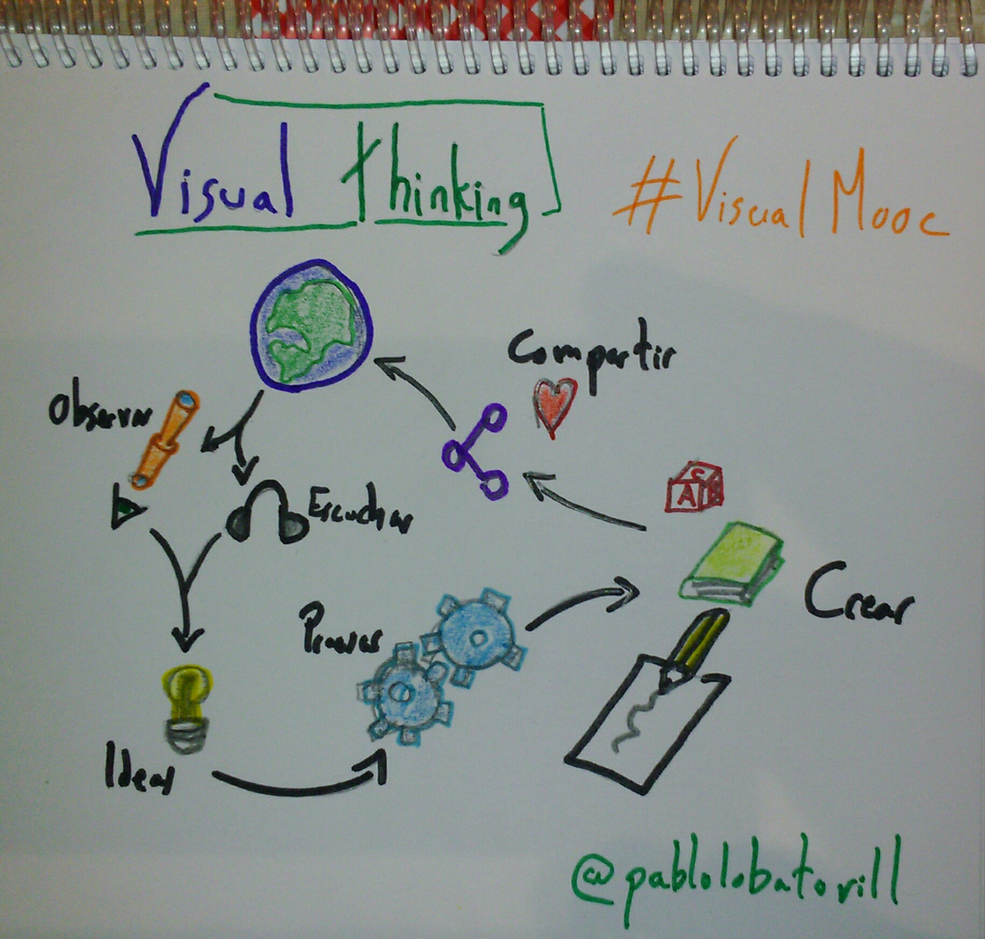
Aprendizagem Familiar
Atividade M7.4
Discussão e representação visual
Quais são algumas das questões financeiras para os mais velhos crianças e jovens adolescentes?
Em pequenos grupos:
criar um mindmap ou um gráfico
ou qualquer representação visual
…que representa algumas destas questões.

Slide 19
Aprendizagem Familiar
PRÉ e ADOLESCENTES PRECOCES
ENTRE OS 10 E OS 15 ANOS, os jovens entendem conceitos financeiros:
À medida que as crianças crescem, podem ficar com mais liberdade sobre o seu dinheiro e como o gastam.
É importante guiar as crianças para poupar o dinheiro em vez de gastar tudo.
Este é o momento perfeito para:
Falar sobre a importância de não ser influenciado pela publicidade.
Deixe as crianças começarem gerir o seu próprio dinheiro.
Ensiná-los sobre os perigos de criar dívidas.
Ajudar a planear e a gerir os seus orçamentos

Slide 20
Aprendizagem Familiar
PRÉ e ADOLESCENTES PRECOCES
A Biblioteca de Recursos do Money Matters cobre todos os pontos que discutimos nas bandas desenhadas e nas salas de fuga – veja todos os recursos online.

Slide 21
Aprendizagem Familiar
Atividade M7.5 Opcional
Um adolescente exigente
O filho de 17 anos de Marie e do John, Eric, está a passar por um momento difícil na sua vida. Recusa-se a ir para a faculdade e a procurar emprego. Parece que o seu único objetivo é sair com os amigos. É por isso que todas as semanas pede dinheiro aos pais para se divertirem com o grupo de amigos.
A Marie e o John não têm dinheiro suficiente para satisfazer as exigências do Eric e estão realmente preocupados com o comportamento e estilo de vida do seu filho e não sabem como fazer.
Pense no que pode sugerir à Marie e ao John sobre as suas exigências de dinheiro..
Ver a atividade M7.5

Slide 22
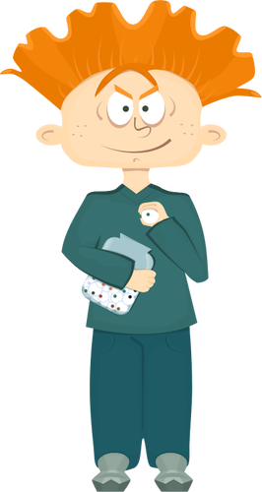
Aprendizagem Familiar
Adolescentes
A partir dos 16 anos a "criança" é um/a adolescente e iniciou o seu caminho para completar a independência dos seus pais.
Neste período, os adolescentes pedem frequentemente mais dinheiro aos pais, para poderem sair com os amigos ou comprar algo que queiram.

Slide 23
Aprendizagem Familiar
Adolescentes
É sempre crucial estabelecer limites e fazer com que os adolescentes percebam que nem sempre conseguem todo o dinheiro que querem e têm de ter cuidado com a forma como gastam o seu dinheiro.
Os adolescentes podem ser encorajados a fazer um trabalho a tempo parcial para que possam entender que terão de ganhar dinheiro à medida que crescem e é melhor não o desperdiçar.

Slide 24
Aprendizagem Familiar
Um menino responsável
O Steve, um rapaz de 18 anos, precisa de dinheiro extra para pagar o seu estilo de vida de sair com os amigos, comprar novos videojogos para os jogar, comprar presentes para a sua nova namorada e assim por diante.
Depois de falar com os pais, que lhe disseram que não tinham dinheiro suficiente para suportar um aumento da mesada, decidiu construir um plano orçamental pessoal. Ele planeava mensalmente, manter o seu dinheiro sob controlo e também tentar poupar algum.
Além disso, decidiu encontrar um trabalho a tempo parcial para obter um dinheiro extra. para todas as suas despesas enquanto continua a frequentar a faculdade.

Slide 25
Obrigado por estar presente. Para mais recursos, visite o site money matters: https://moneymattersproject.eu/

